Slide 1
PENGANTAR PENDIDIKAN
Dedi Harianto, S.Pd., M.Pd
Pertemuan 1 dan 2

Slide 2
Capaian Pembelajaran Mata Kuliah (CPMK)
CPMK-1 | mampu memahami konsep dasar dan hakikat manusia
CPMK-2 | mampu memahami landasan pendidikan
CPMK-3 | mampu memahami lingkungan pendidikan
CPMK-4 | mampu menganalisis permasalahan pendidikan

Slide 3
Kemampuan akhir tiap tahapan belajar (Sub-CPMK)
01.
02.
03.
04.
05.
06.
mampu menguraikan konsep dasar dan hakikat manusia
mampu menjelaskan pengertian dan unsur-unsur pendidikan
mampu menjabarkan landasan pendidikan dan penerapannya
mampu menguraikan perkiraan dan antisipasi masyarakat masa depan
mampu menjelaskan pengertian, fungsi dan jenis lingkungan pendidikan
mampu mengklasifikasikan aliran pendidikan

Slide 4
Table of contents
07.
08.
09.
mampu menganalisis permasalahan pendidikan
mampu menganalisis sistem pendidikan nasional
mampu menganalisis masalah pendidikan dan pembangunan

Slide 5
Hakikat manusia dan pengembangannya

Slide 6
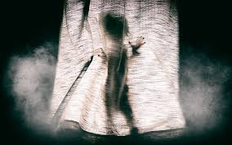
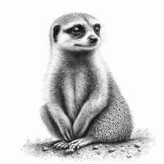
APA YANG MEMBEDAKAN MANUSIA DENGAN MAKHLUK LAIN?
Makhluk Ghoib
Manusia
Hewan

Slide 7
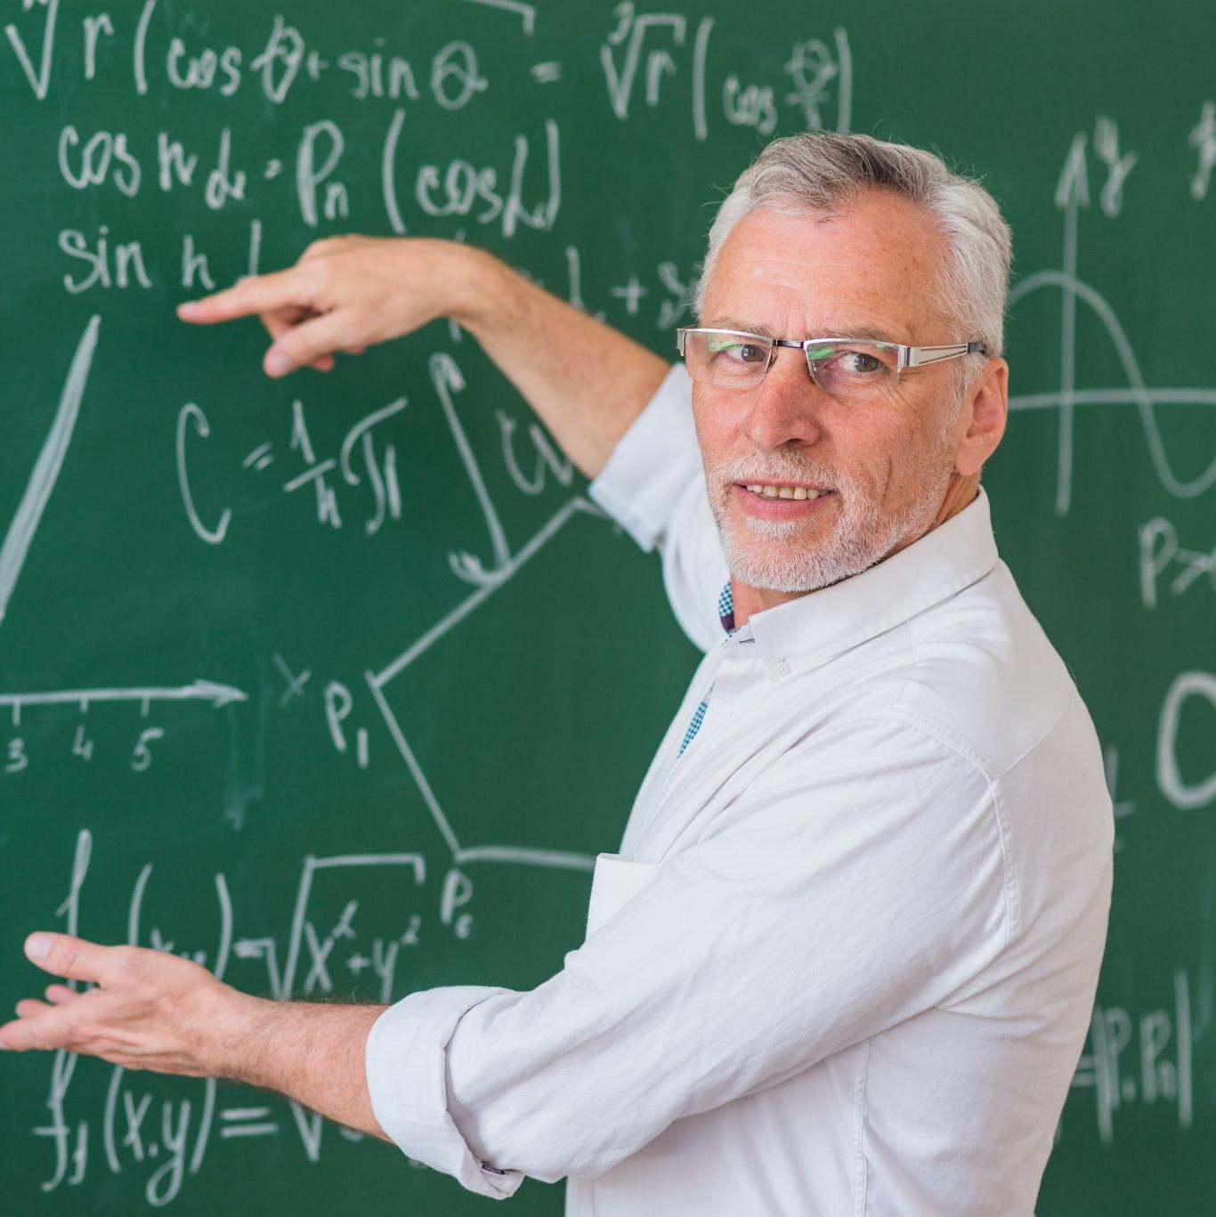
Sifat Hakikat Manusia
Ciri-ciri manusia yang secara prinsipil membedakan manusia dari hewan dan makhluk Tuhan lainnya:
Akal pikiran
Cipta, rasa, dan karsa

Slide 8
Wujud Sifat Hakikat Manusia
1. Kemampuan menyadari diri
5. Kemampuan bertanggung jawab
2. Kemampuan bereksistensi
6. Rasa kebebasan
3. Pemilikan kata hati
7. Kesediaan melaksanakan kewajiban dan hak
4. Moral
8. Kemampuan menghayati kebahagiaan

Slide 29
Masih adakah sifat hakikat manusia lainnya menurut Anda selain dari yang telah dibahas dalam materi?

Slide 30
Tugas Akhir 1. Membentuk Kelompok 4-5 orang/kelompok. 2. Membuat artikel/jurnal ilmiah terkait topik yang sudah diberikan. Dalam jurnal penting diperhatikan: a. Judul b. Abstrak c. Metode penelitian d. Hasil dan Pembahasan e. Saran dan Simpulan f. Referensi

